Slide 1



Платформа для спільного перегляду відео та фільмів онлайн у реальному часі
Моргунов Ігор Сергійович, ПЗПІ-22-6
Керівник: проф. кафедри ПІ Бондарєв Володимир Михайлович
16 липня 2026

Slide 2
Мета роботи
Створити зручну вебплатформу для спільного перегляду відео в реальному часі
WatchTogether
один простір для перегляду, синхронізації та спілкування без сторонніх розширень
▶
Синхронізація
#
Кімнати перегляду
💬
Комунікація
одночасні PLAY, PAUSE та SEEK для всіх учасників
публічні та приватні сеанси з кодом або посиланням
чат, запрошення та події кімнати у реальному часі
Ключовий результат: спільний онлайн-сеанс виглядає як перегляд “в одній кімнаті”.
2
Notes:
Актуальність роботи обумовлена такими факторами:
Зростанням ролі соціальних платформ як основного засобу обміну інформацією, спілкування та формування спільнот у сучасному суспільстві;
Потребою у створенні альтернатив існуючим глобальним соціальним мережам, що належать великим технологічним корпораціям з орієнтацю на європейські підходи до прозорості, захисту персональних даних та цифрової незалежності;
Необхідністю вдосконалення систем рекомендацій для подолання проблеми одноманітного контенту та формування більш різноманітної інформаційної стрічки;
Популярністю персоналізованого контенту та використання технологій штучного інтелекту для підвищення якості користувацького досвіду.

Slide 3
Аналіз проблеми
Сучасні онлайн-сервіси для перегляду відео мають низку проблем:
більшість платформ орієнтована переважно на індивідуальний перегляд;
функції спільного перегляду часто мають обмежені можливості;
у деяких сервісах виникають проблеми зі стабільністю синхронізації;
частина рішень потребує встановлення сторонніх програм або розширень;
існуючі платформи не завжди поєднують перегляд відео, чат і зручне керування кімнатою в одному середовищі.
3

Slide 4
Аналіз конкурентів
Критерій | Wparty | Discord | Kast | Hyperbeam | Mzelo | Розроблювана платформа
Створення кімнат перегляду | Так | Так | Так | Так | Так | Так
Синхронний перегляд відео | Так | Так | Так | Так | Так | Так
Текстовий чат під час перегляду | Так | Так | Так | Так | Ні | Так
Підтримка роботи в браузері | Так | Так | Так | Так | Так | Так
Запрошення інших користувачів | Так | Так | Ні | Ні | Так | Так
Персональні налаштування | Ні | Так | Так | Частково | Ні | Так
Простий та зрозумілий інтерфейс | Так | Ні | Ні | Ні | Частково | Так
Орієнтація саме на спільний перегляд | Так | Ні | Так | Так | Частково | Так
4

Slide 5
Постановка задачі
Ключові функції, які необхідно реалізувати у WatchTogether
Авторизація
Кімнати
Синхронізація
01
02
03
реєстрація, вхід і редагування профілю
публічні й приватні кімнати, код або посилання
спільні PLAY, PAUSE і SEEK для всіх
Онлайн-чат
Учасники
Дані та UI
04
05
06
повідомлення під час перегляду
запрошення, сповіщення й модерація
MySQL і адаптивний React-інтерфейс
Результат: повний цикл спільного онлайн-перегляду — від входу до синхронного сеансу.
5

Slide 6
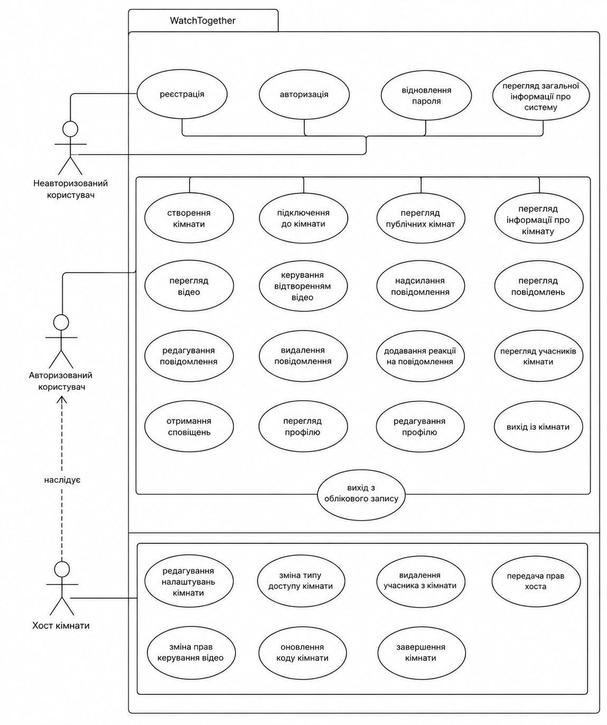
Діаграма прецедентів, яка демонструє взаємодію користувачів із системою
6

Slide 7


Використані технології
Сервер
Клієнт
J
Java
S
Spring Boot
React
Tailwind CSS
R
T
серверна мова
back-end фреймворк
інтерфейс
стилізація
J
Security
A
REST API
X
Axios
V
Vite
JWT-авторизація
HTTP/JSON
HTTP-запити
збірка клієнта
Сервіс машинних моделей
База даних та взаємодія у реальному часі
D
MySQL
W
WebSocket
S
STOMP + SockJS
збереження даних
реальний час
події кімнат і чат
7
Стек орієнтований на синхронізацію відео, чат та керування кімнатами перегляду.

Slide 8
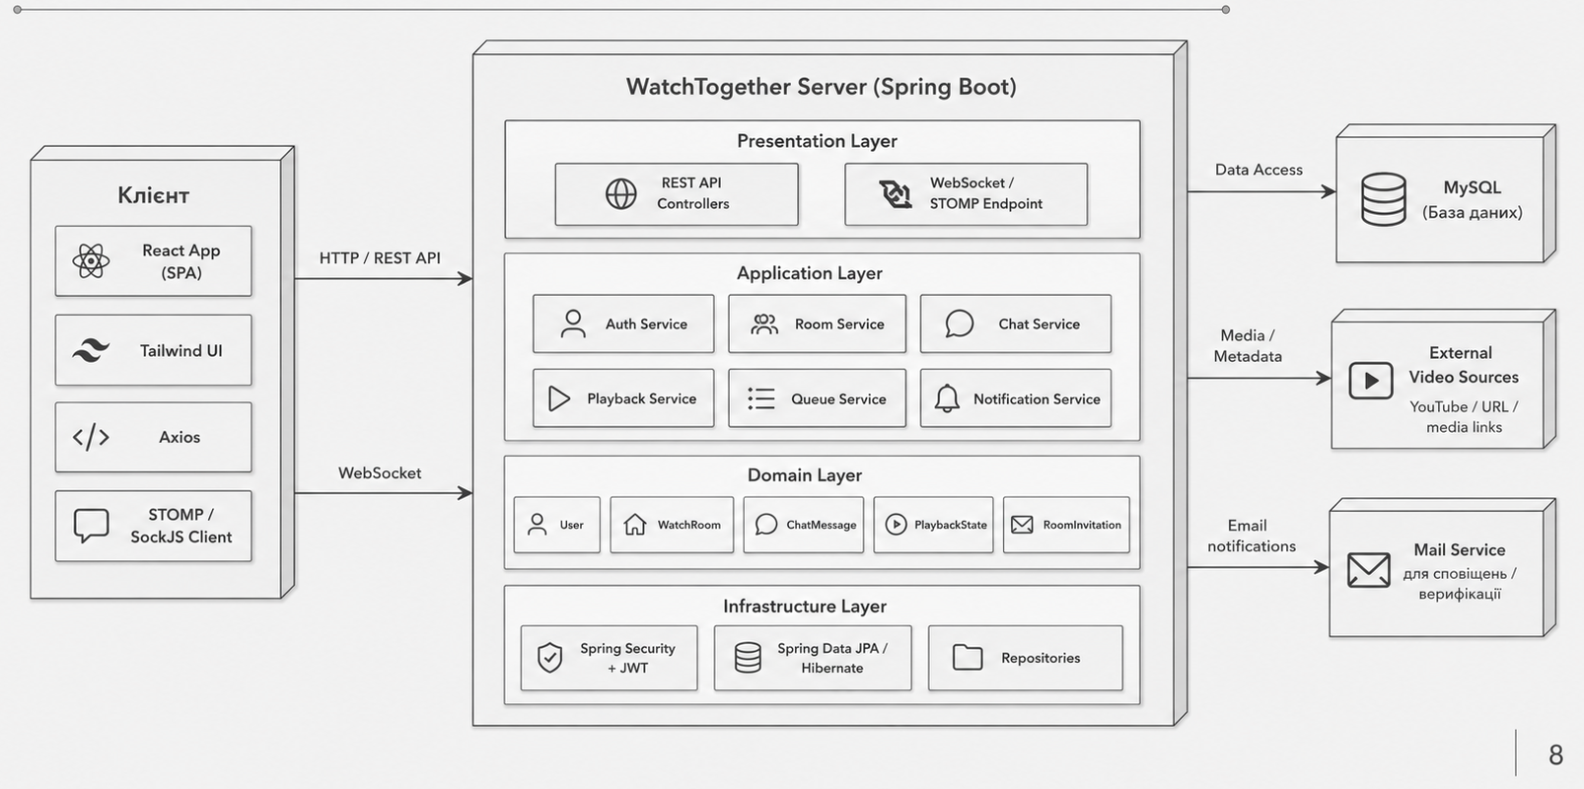
Архітектура програмної платформи

Slide 9
Архітектура серверної частини
Controller layer REST / WebSocket endpoints
Серверна частина WatchTogether реалізована на Java та Spring Boot і побудована за модульним та багатошаровим принципом.
Вона відповідає за авторизацію, кімнати перегляду, синхронізацію відео, чат, сповіщення та взаємодію з базою даних.
Service layer бізнес-логіка
Repository layer Spring Data JPA
Основні серверні модулі
Domain layer сутності та DTO
Auth JWT
Users профілі
Rooms кімнати
Playback sync
Database MySQL
Chat чат
Queue черга
Notifications події
Media відео
REST API: авторизація, профіль, кімнати, черга перегляду
WebSocket: чат, стан відео, список учасників, сповіщення
Запит користувача → REST API або WebSocket → сервісна логіка → база даних → оновлення інтерфейсу
9

Slide 10
Метод обробки команд відтворення відео
Алгоритм синхронізує команди PLAY, PAUSE та SEEK між усіма учасниками кімнати.
Команда
користувача
Перевірка
доступу
Оновлення
PlaybackState
Запис
PlaybackEvent
WebSocket
broadcast
PLAY • PAUSE • SEEK
roomCode + action + positionSeconds
поточний користувач через Principal
Що перевіряє система
Результат роботи
активність кімнати;
участь користувача у кімнаті;
право керування відтворенням.
оновлений статус і позиція відео;
збереження події в історії;
розсилка стану всім клієнтам.
Ключова ідея: сервер зберігає єдиний актуальний стан плеєра та миттєво передає його учасникам через WebSocket.
10

Slide 11
Метод вибору медіа для перегляду
Алгоритм спочатку шукає відео серед наявних медіа платформи; якщо збігу немає — переходить до сторонніх сервісів.
1
Отримання запиту або URL
Локальні джерела
Зовнішні джерела
2
Пошук у MediaItems
• MEDIA_ITEMS • WATCH_QUEUE • збережені метадані
• YouTube • direct URL • media link
3
Перевірка: медіа знайдено?
✓
готовий запис MediaItem
Якщо ні — перехід до external source
✓
перевірка посилання
4
✓
без повторного пошуку
✓
метадані для відтворення
✓
одразу до черги
5
Формування даних для черги / плеєра
!
Ключова ідея:
пріоритет — наявним медіа; сторонні сервіси використовуються лише тоді, коли локального запису не знайдено.
11

Slide 12
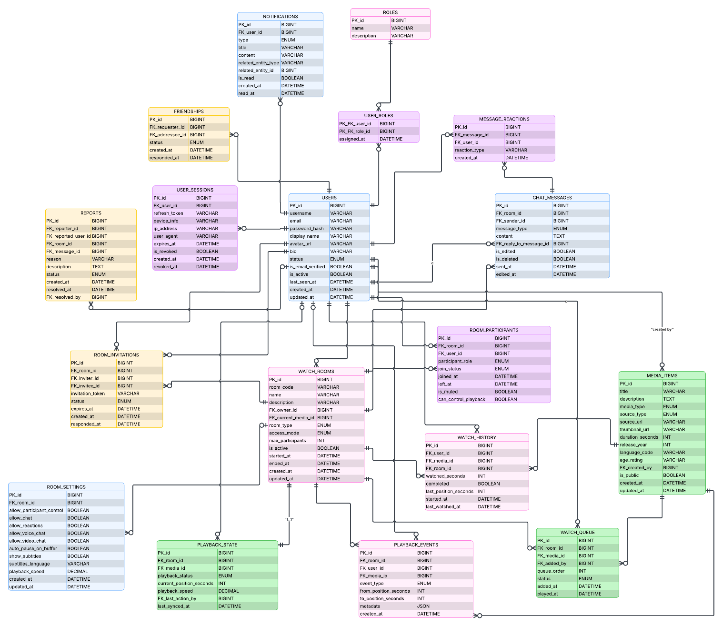
ER-діаграми
MySQL
12

Slide 13
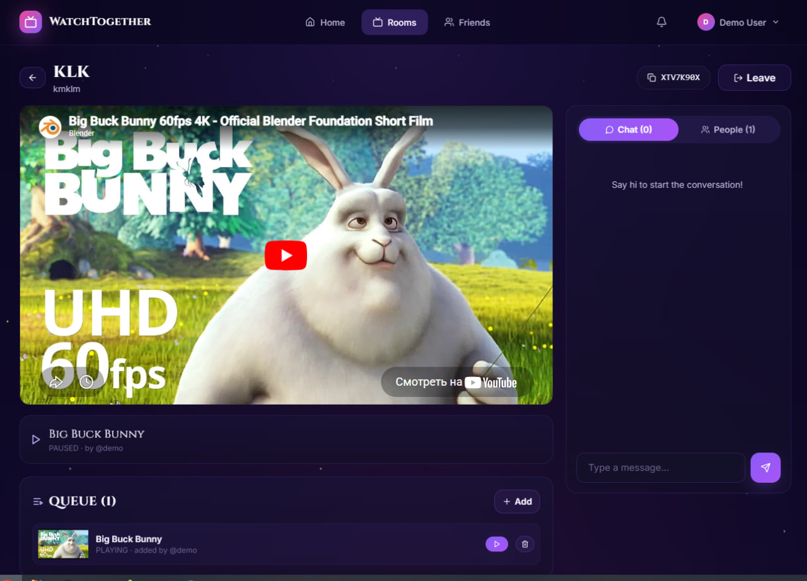
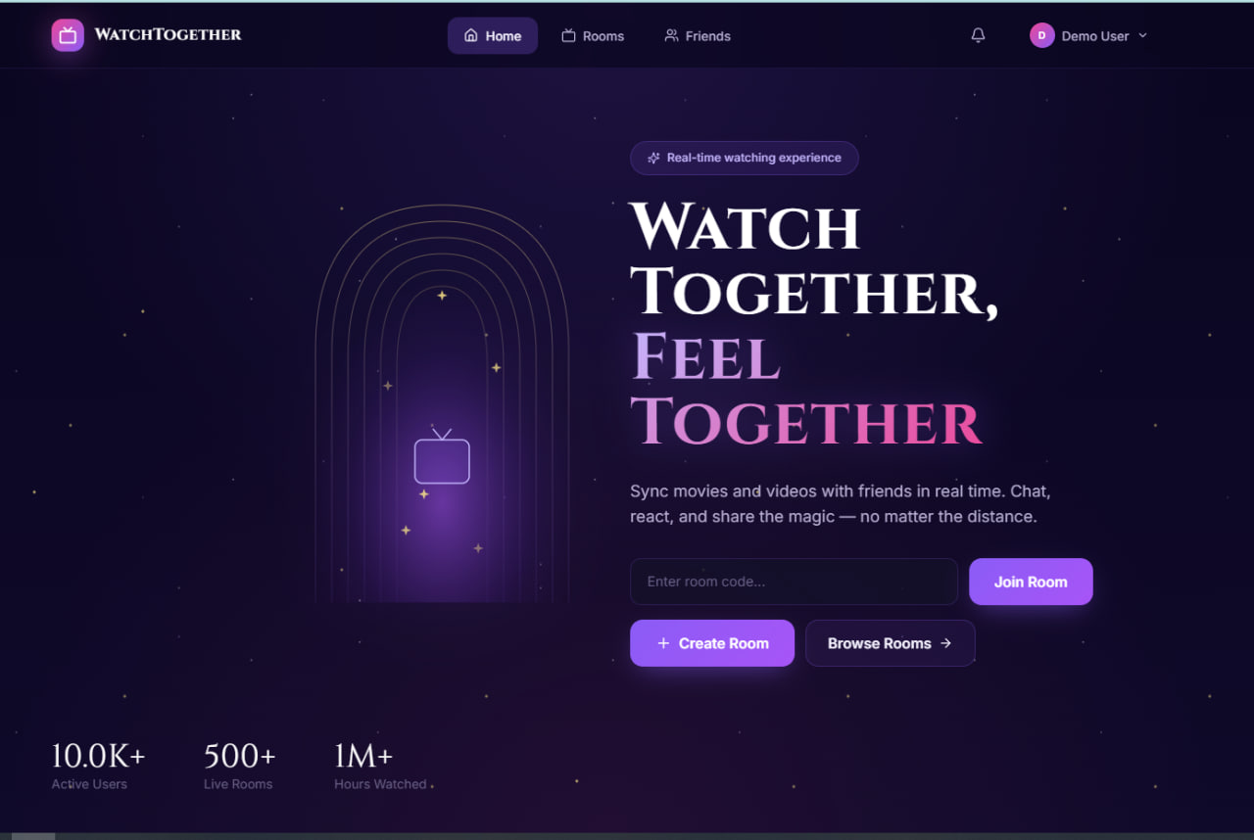
Інтерфейс користувача
13

Slide 14
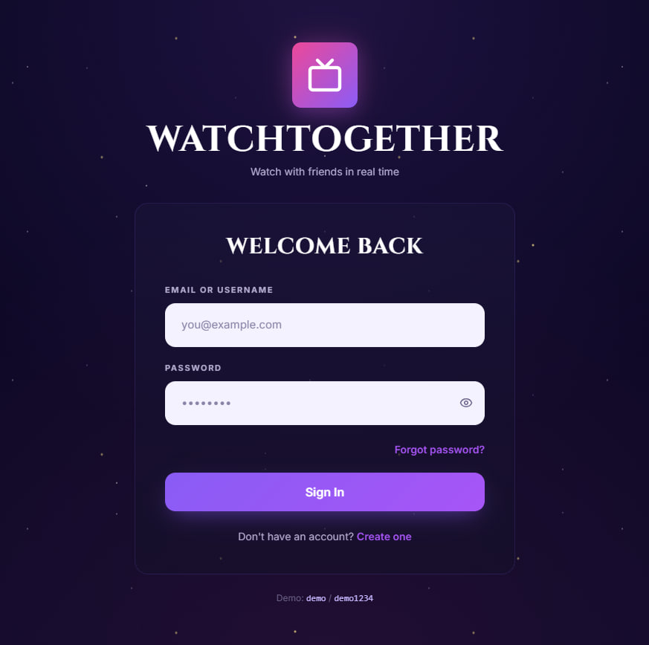
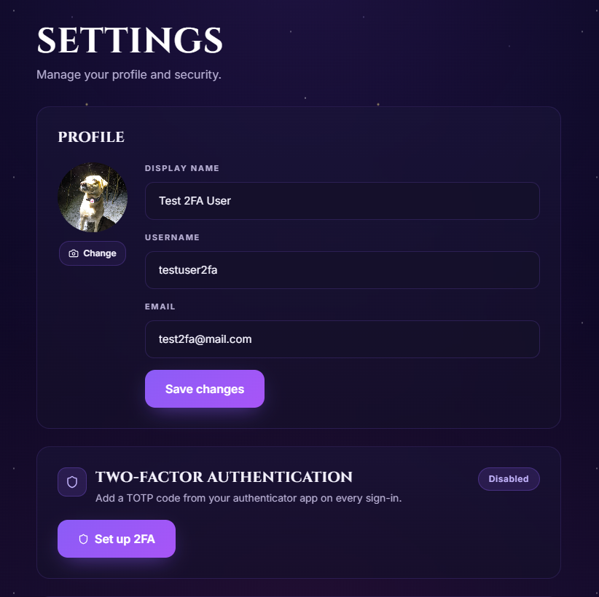
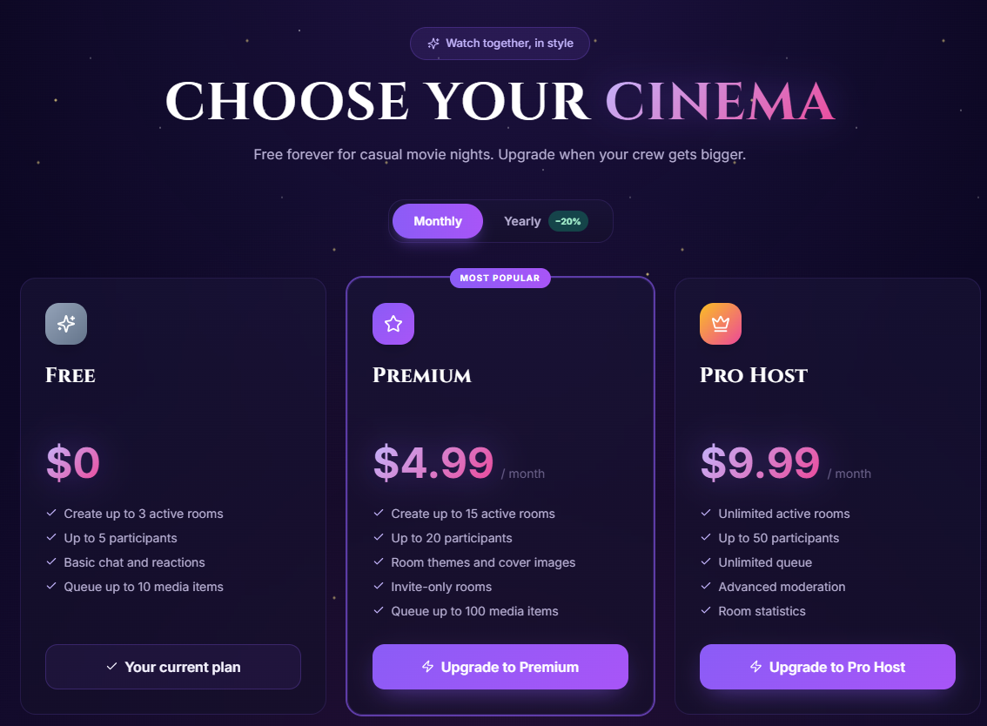
14

Slide 15
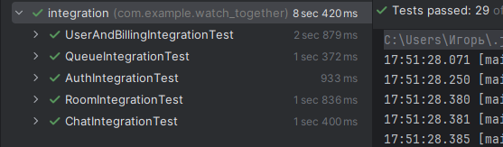
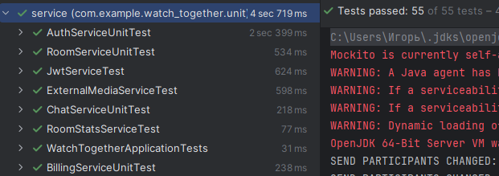
Модульне та інтеграційне тестування
Проведено перевірку основних модулів платформи WatchTogether:
модульне тестування серверної логіки з використанням JUnit 5 та Mockito;
інтеграційне тестування REST API за допомогою Spring Boot Test і MockMvc;
тестування клієнтської частини з використанням Jest та React Testing Library.
Перевірено авторизацію, кімнати перегляду, чат, обробку медіапосилань, WebSocket-події та синхронізацію відео. Усі перевірені сценарії виконано успішно.
15

Slide 16
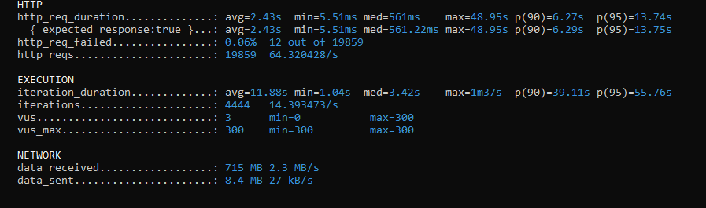
Тестування навантаженням
300
віртуальних користувачів
19 859
оброблені запити
300
запити/секунду
2,43 с
середній час відповіді
Навантажувальне тестування виконано для перевірки стабільності серверної частини під час одночасної роботи великої кількості користувачів. Перевірялися сценарії авторизації, отримання списку кімнат, створення та приєднання до кімнати, робота REST API та основні дії користувача.
Отримані результати підтверджують, що платформа здатна стабільно обробляти значне навантаження та зберігати прийнятний час відповіді.
16

Slide 17
Підсумок
У результаті виконання роботи було створено платформу WatchTogether для спільного перегляду відео та фільмів у режимі реального часу.
✓
Реалізовано
→
Перспективи розвитку
✓
JWT-авторизація користувачів
•
мобільний застосунок
✓
публічні та приватні кімнати
•
розширення медіаджерел
✓
синхронізація PLAY / PAUSE / SEEK
•
масштабування WebSocket
✓
чат, черга, сповіщення та керування
адаптивний інтерфейс на React
•
система сповіщень і тарифних планів
✓
!
Проведене тестування підтвердило коректність основних сценаріїв і готовність системи до подальшого розширення.
17

